Slide 1
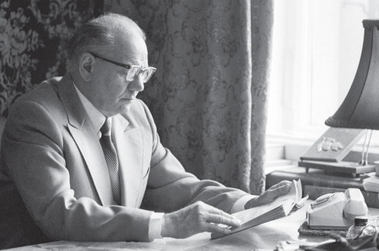
Владимир Чивилихин.
Продолжая историю памяти

Slide 2
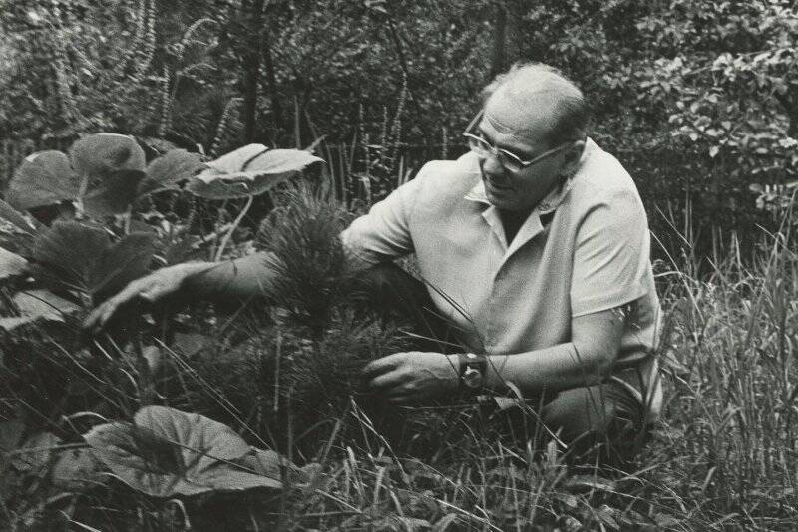

Slide 3
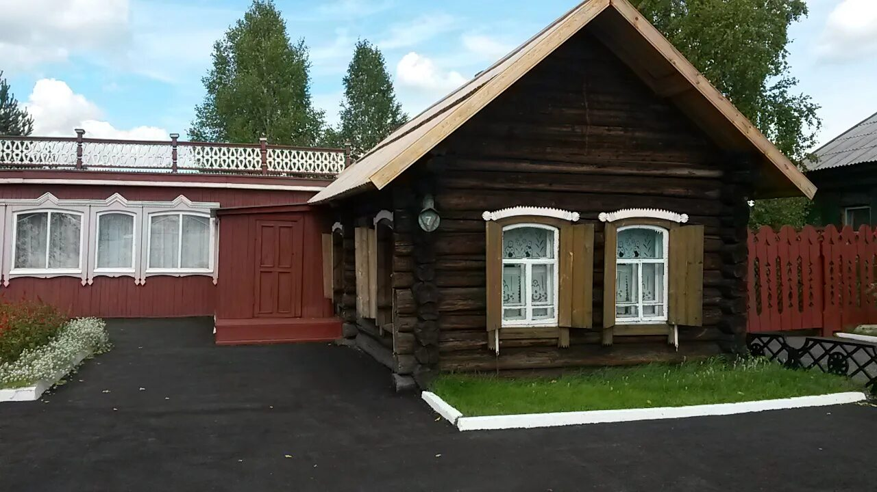

Slide 4
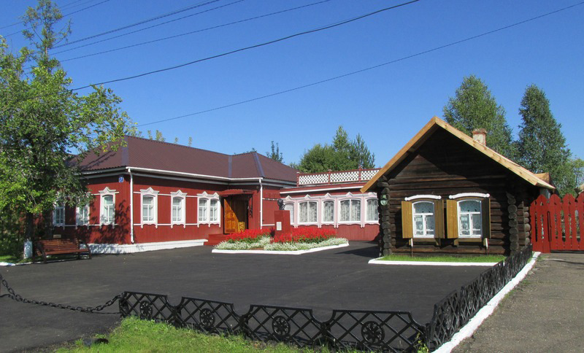
Литературно-мемориальный дом-музей Владимира Чивилихина

Slide 5
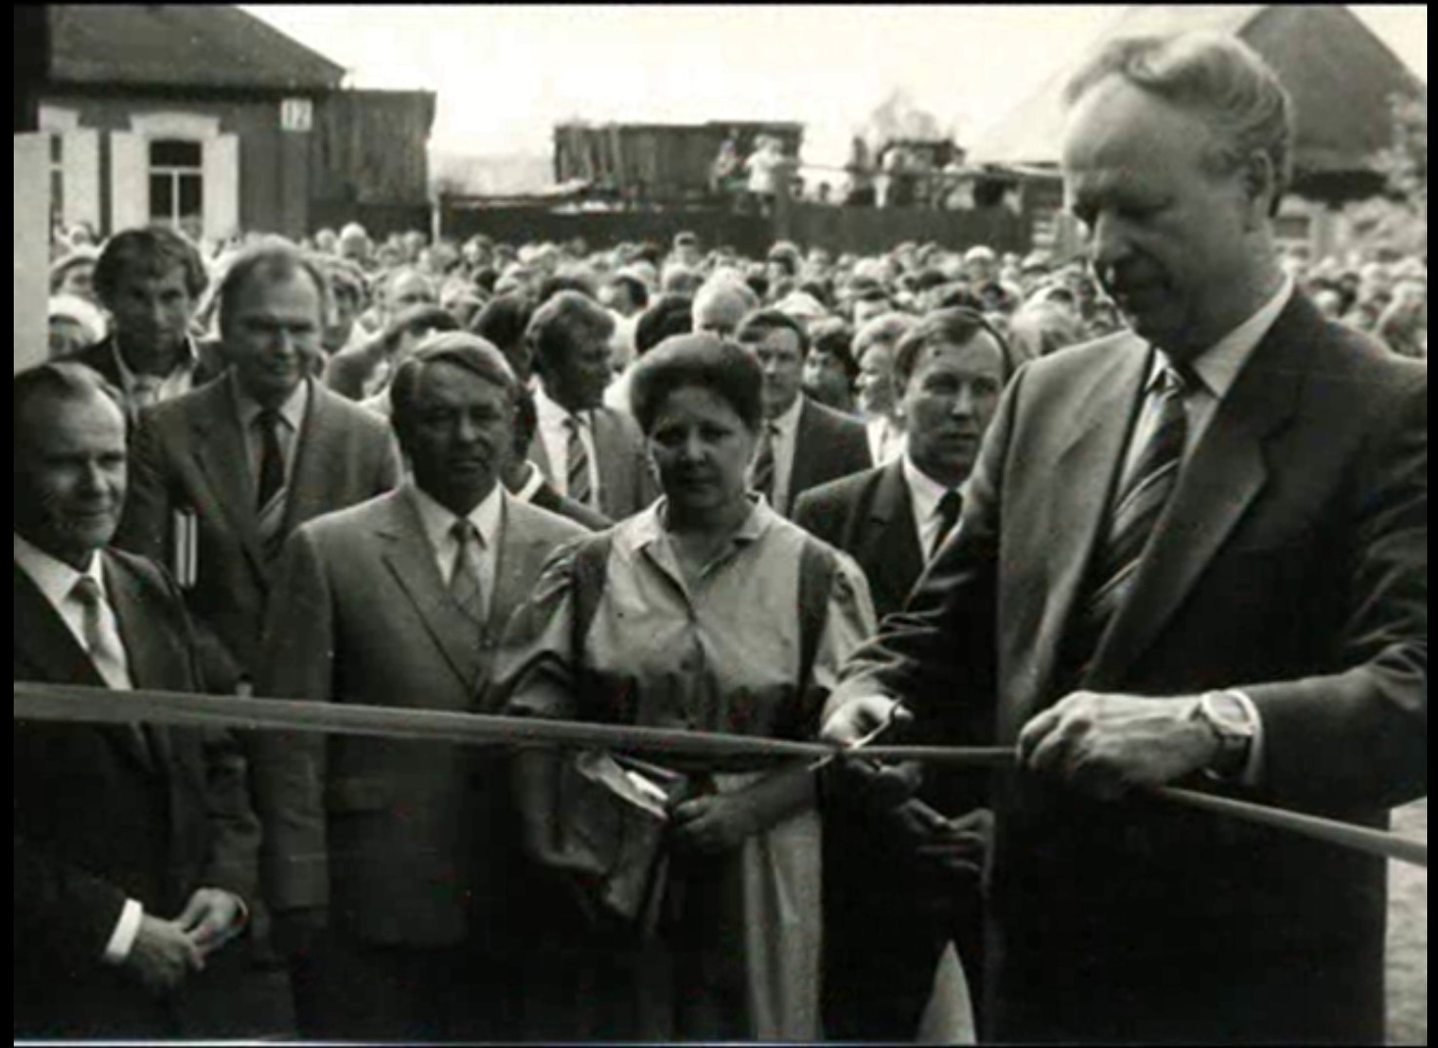
Открытие музея Владимира Чивилихина
3 августа 1986 г.

Slide 6
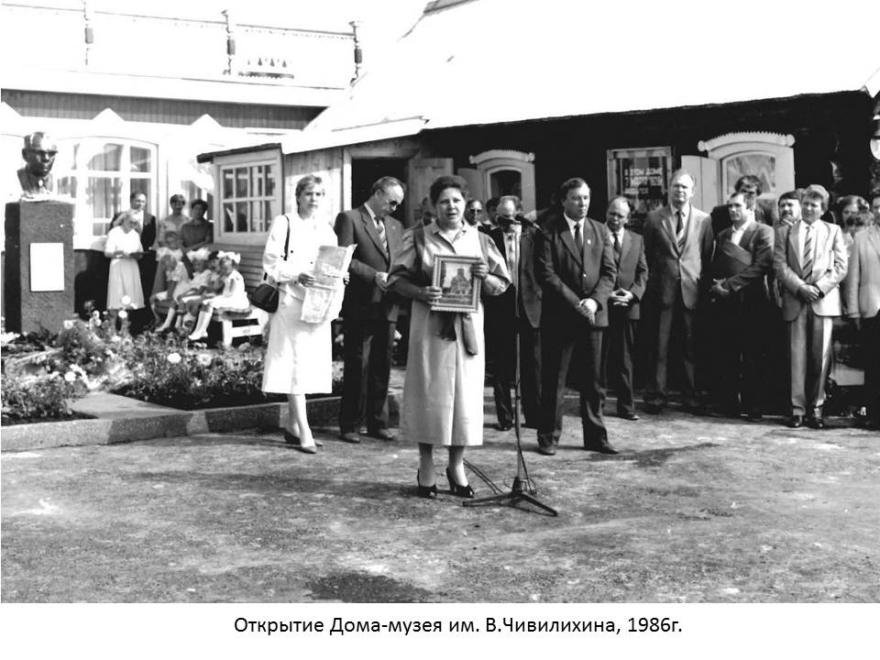
Открытие музея В. Чивилихина
3 августа 1986 г.

Slide 7
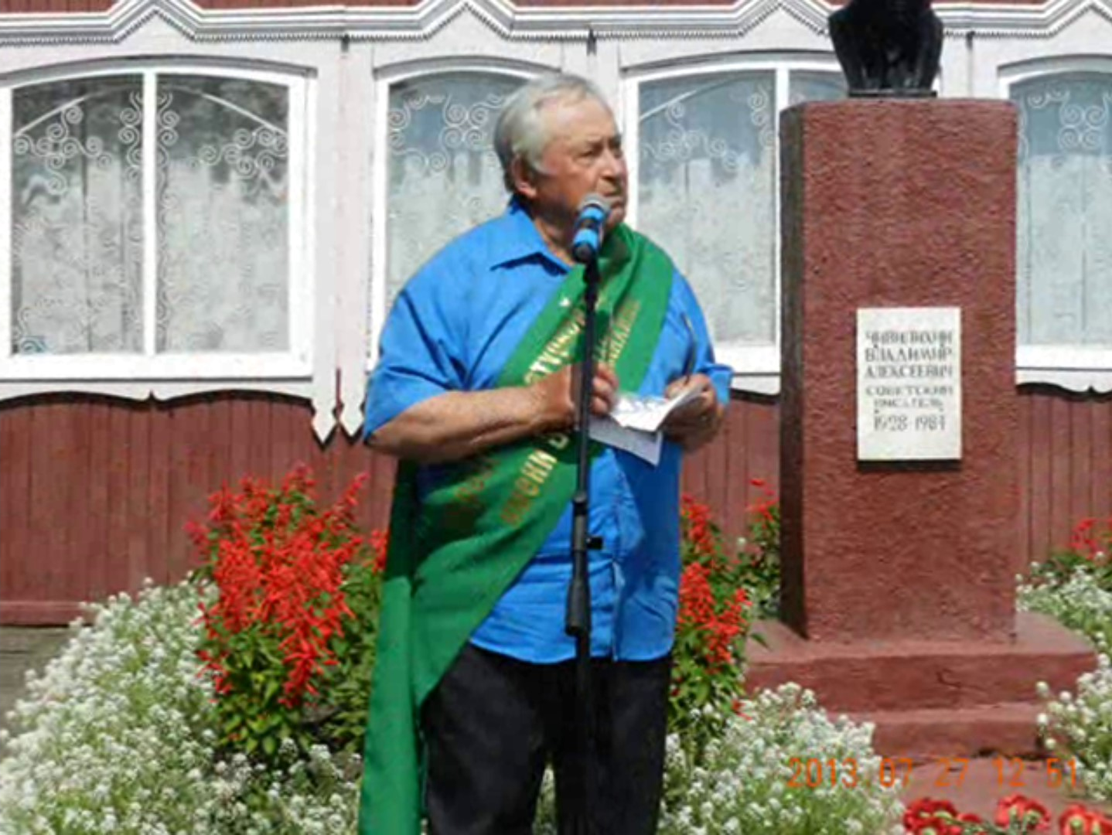
Лауреат литературной премии им. В.А. Чивилихина
Григорий Воронкин

Slide 8
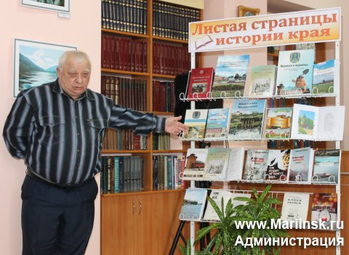
Лауреат литературной премии им. В.А. Чивилихина
Николай Терентьев

Slide 9
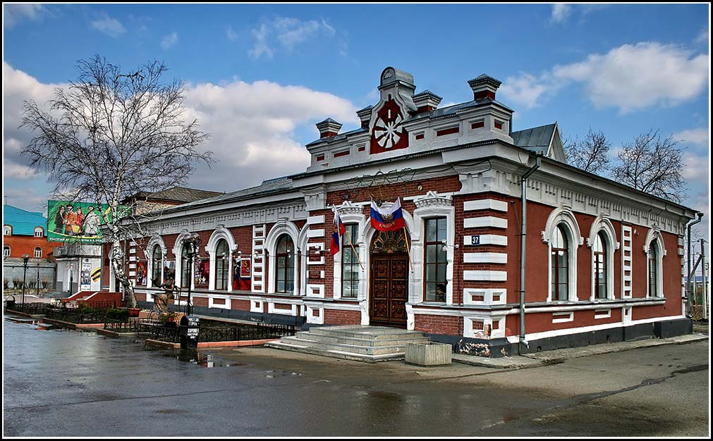
Городская библиотека
им. В.А. Чивилихина

Slide 10
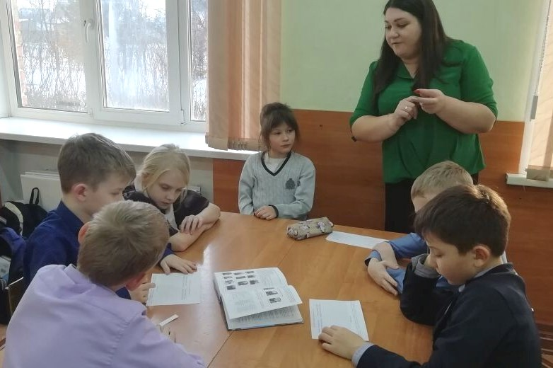
Литературная неделя «Читая Чивилихина»
литературный урок «Я веду дневник»

Slide 12
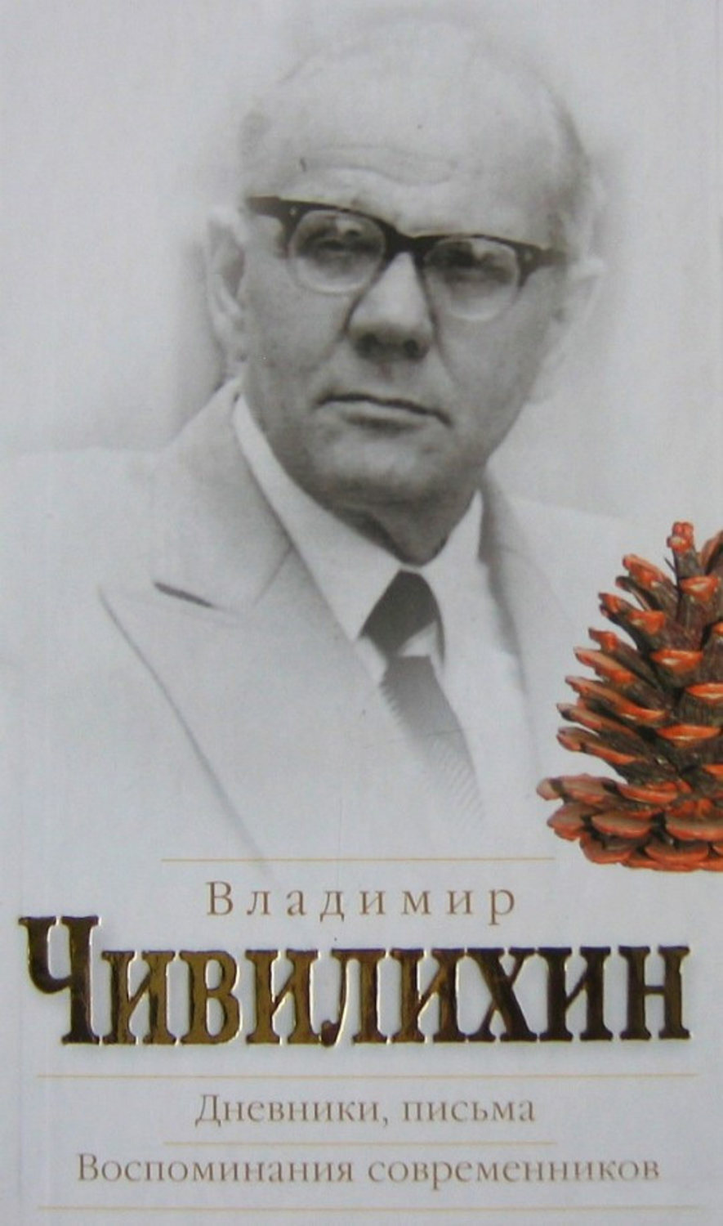
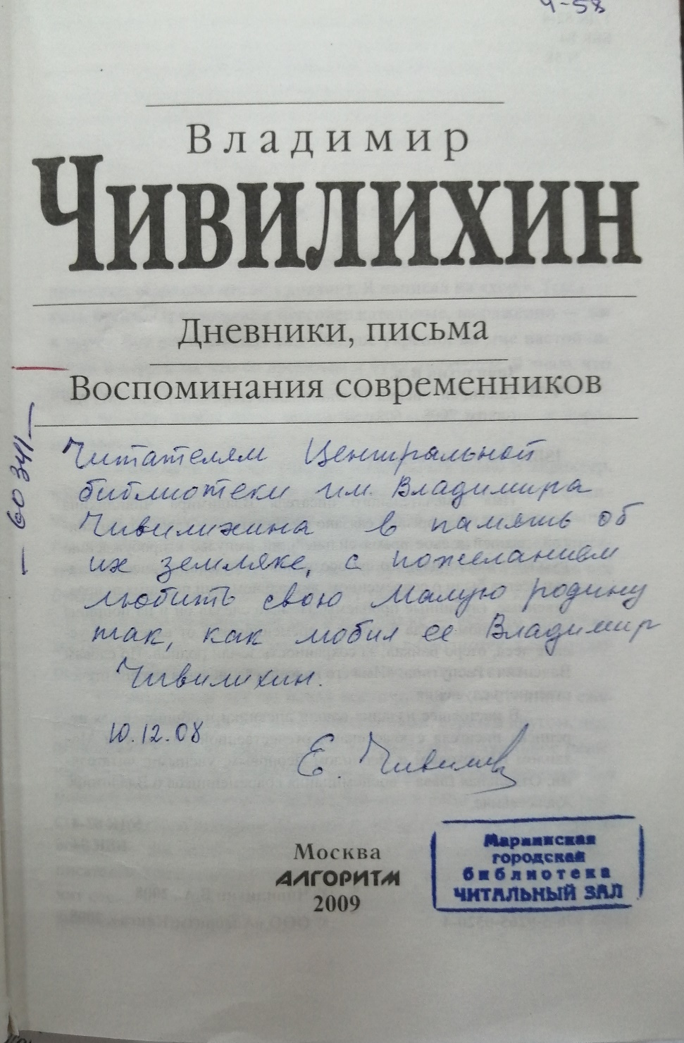

Slide 13
Городская библиотека
им. В.А. Чивилихина
культурный брифинг
«ТОЧКА РОСТА –
МАЛАЯ РОДИНА»
Мариинск, ул. Ленина, 37

Slide 14
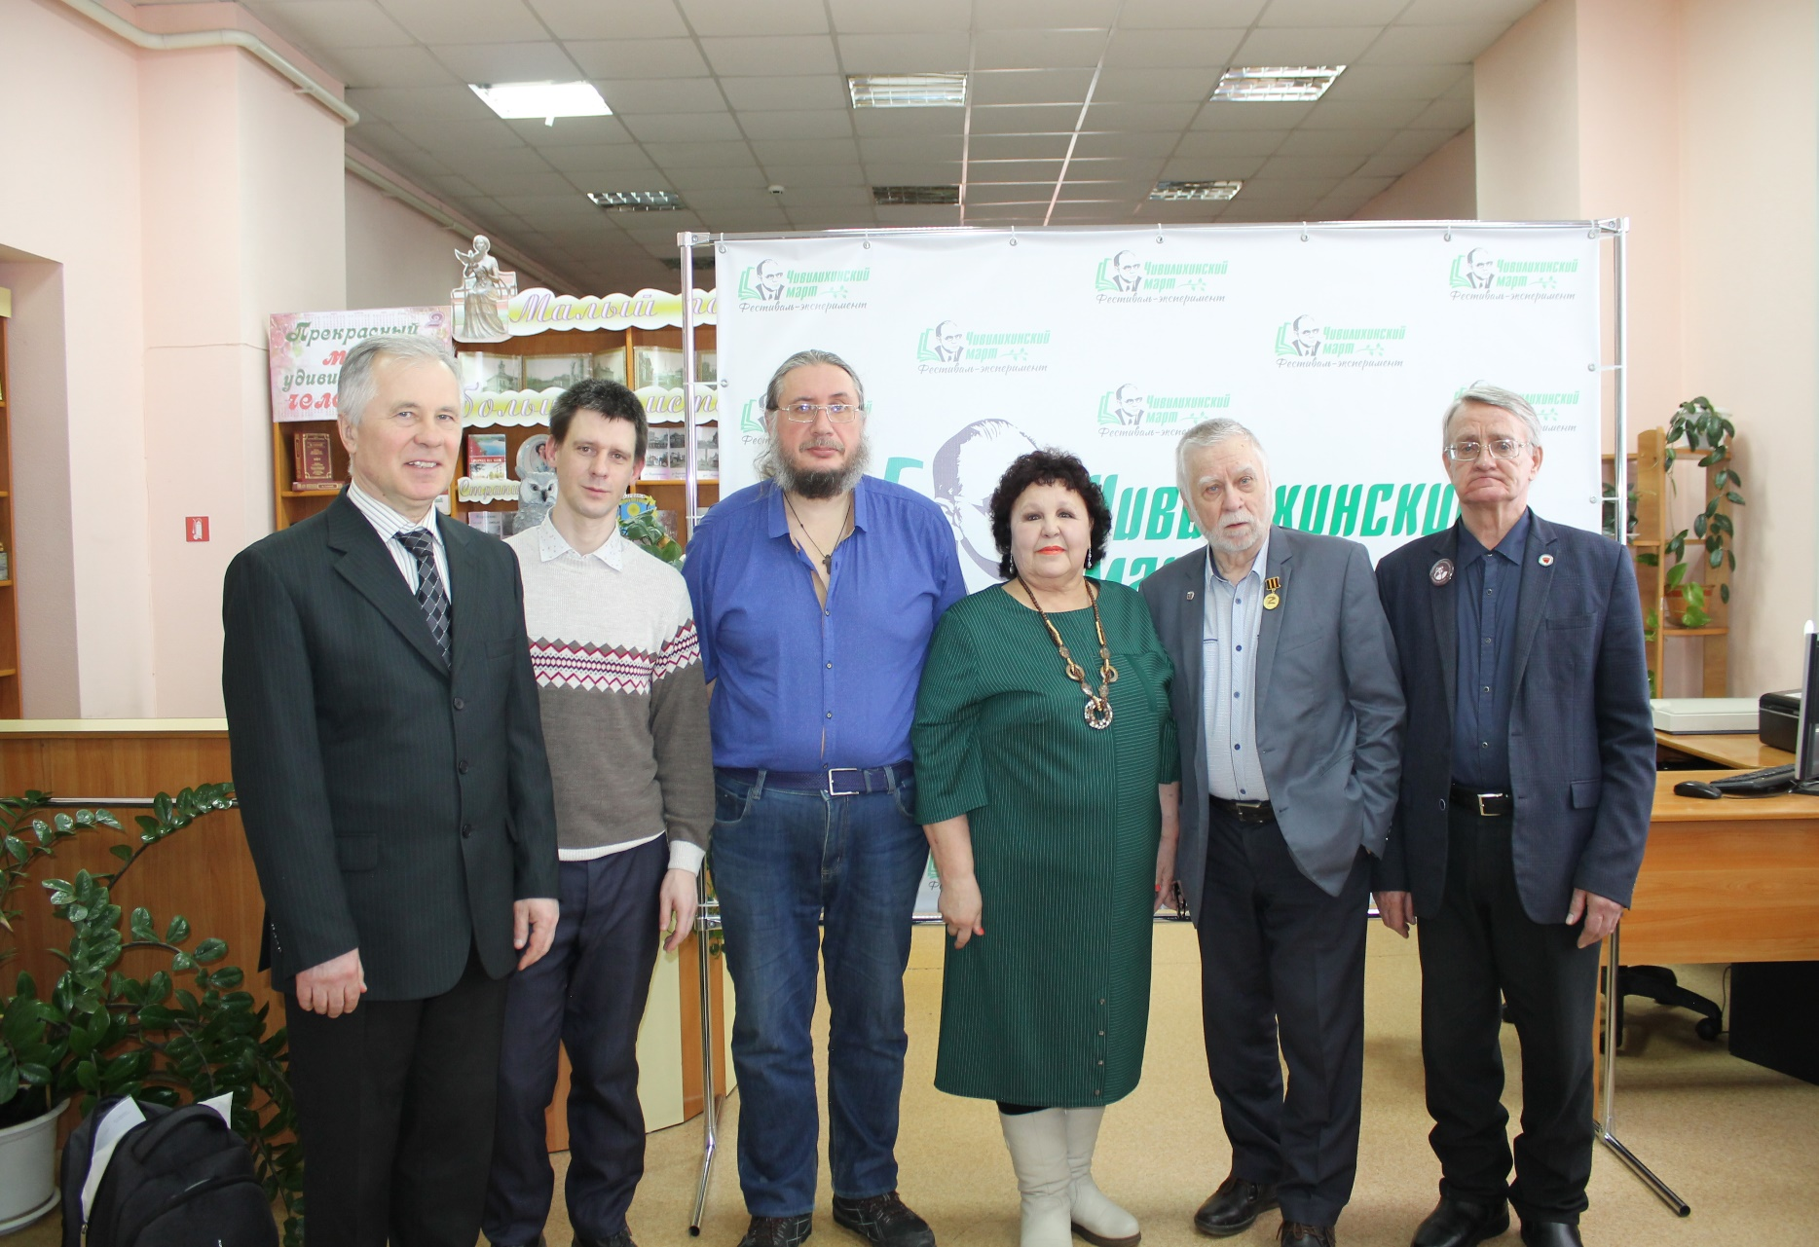
Точка роста – малая родина
03.03.2023

Slide 15
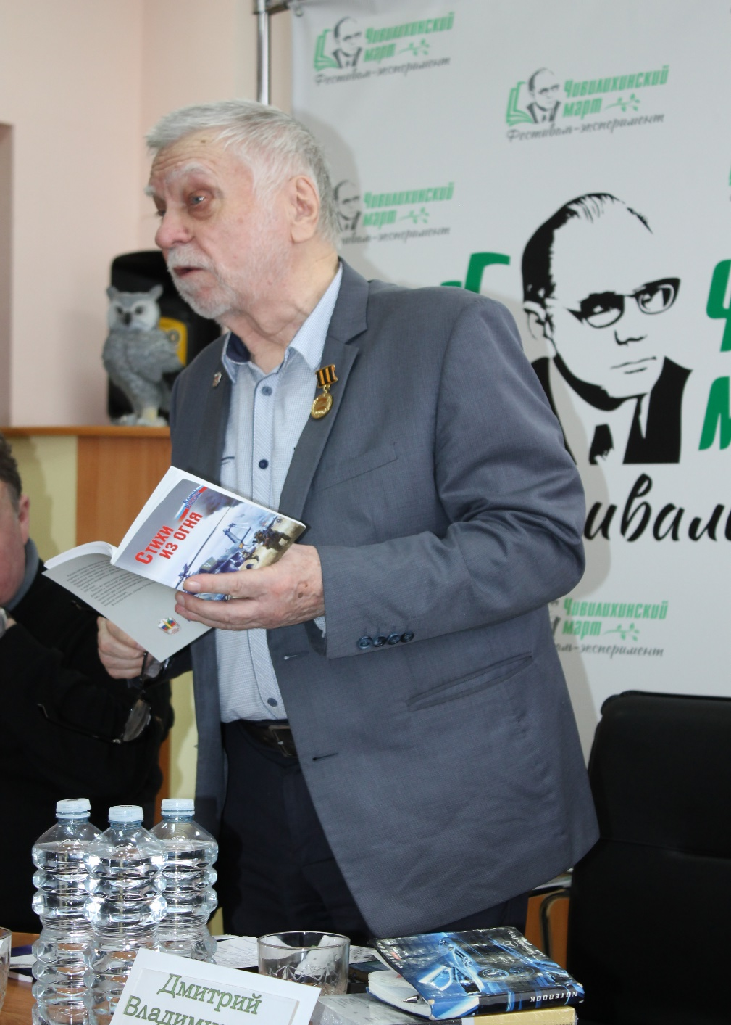

Slide 17
Владимир Чивилихин.
Продолжая историю памяти

Slide 18
Спасибо за внимание!

